Slide 1
Сказочная страна
Сказочная страна

Slide 2
Сказка – ложь, да в ней намек, добрым молодцам урок!
Сегодня на уроке мы с вами будем изображать сказочную страну, путешествовать по сказкам. Каждый из мастеров-братьев готов нам помочь увидеть удивительный мир сказки и воссоздать его во всей красе.

Slide 3
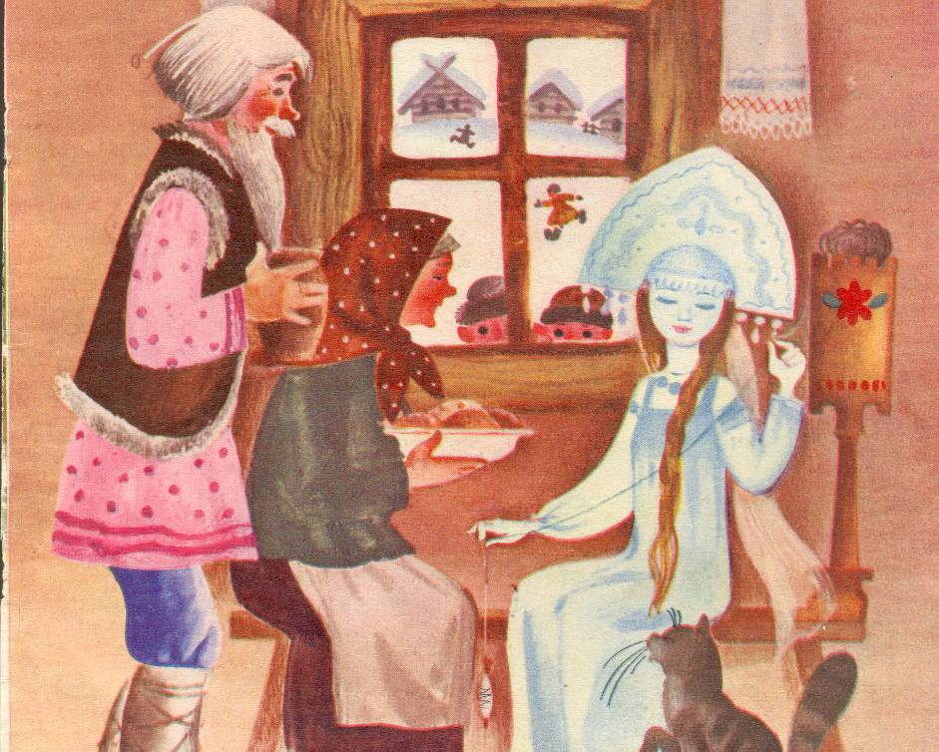
Игра «Угадай сказку»
Снегурочка
«… Развеселились девушки, развели костер и вздумали через огонь прыгать. Одна прыгнула, другая, третья.
- Что же ты не прыгаешь? – говорят ей подруги».
- Как называется эта сказка?
«Пустил стрелу младший брат – попала стрела в грязное болото и подхватила ее лягушка».
- Отгадайте сказку?
Царевна
-лягушка

Slide 4
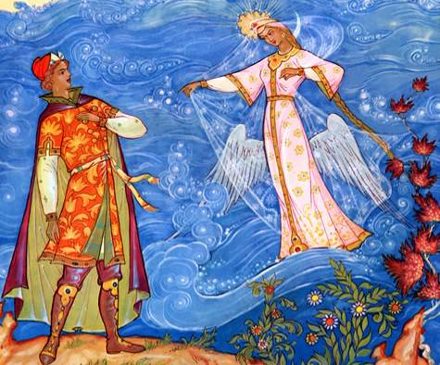
«Сказка о царе Салтане» А. С. Пушкин
Игра «Угадай сказку»
Мы объехали весь свет
За морем житьё не худо
В свете ж вот какое чудо:
Остров на море лежит,
Град на острове стоит
С златоглавыми церквами,
с теремами да садами;
Ель растет перед дворцом,
А под ней хрустальный дом.
- Отгадайте название и автора сказки.

Slide 5
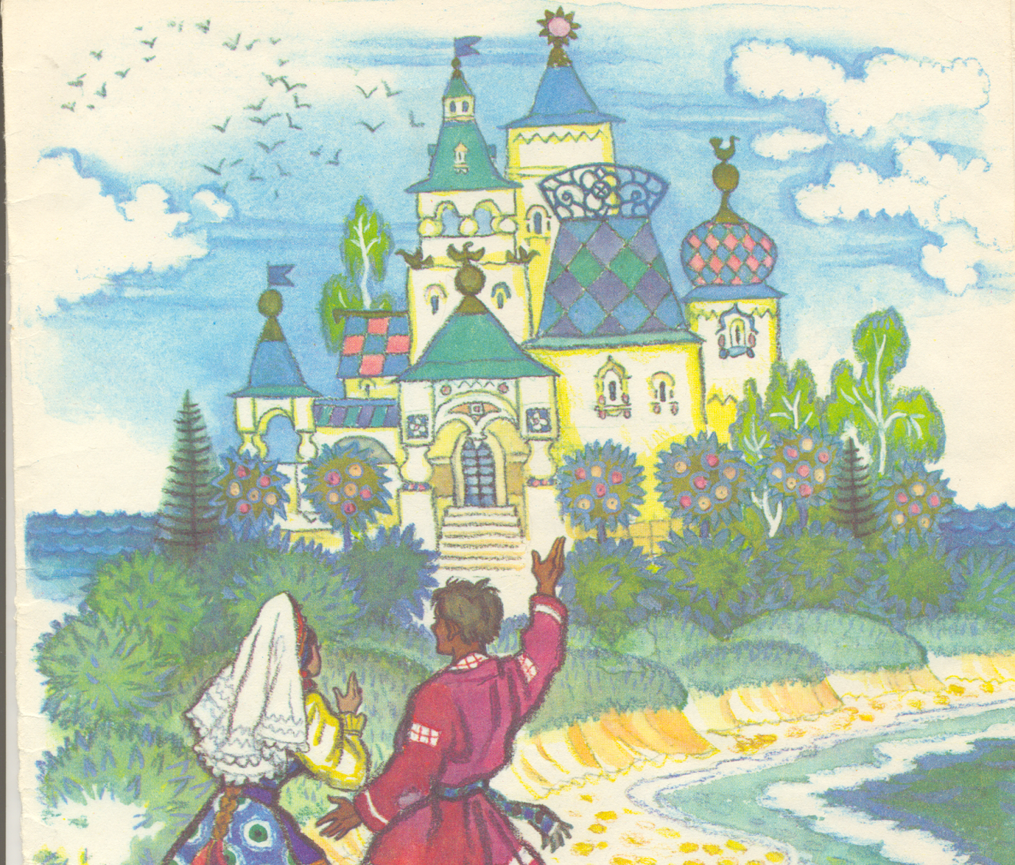
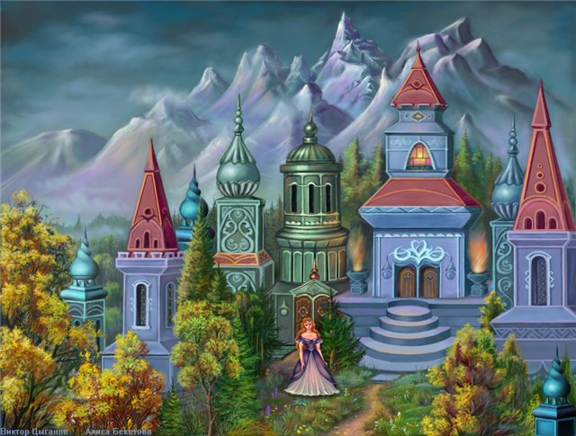
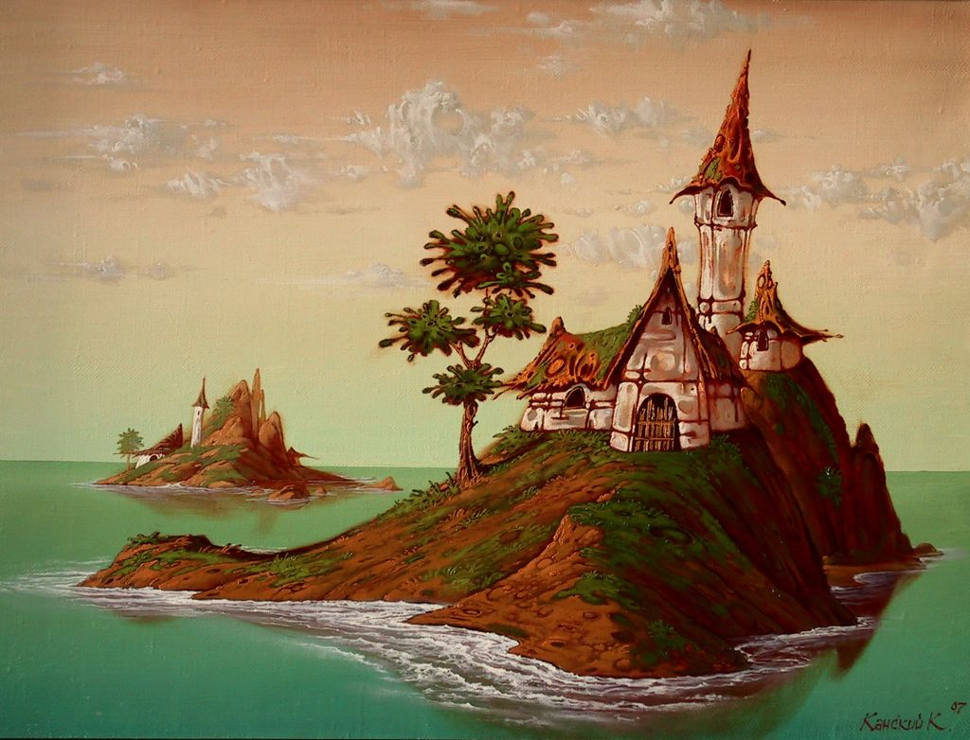
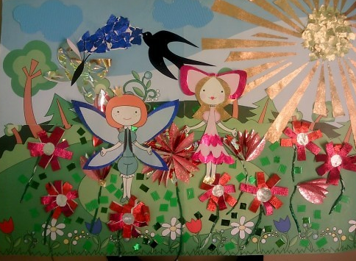
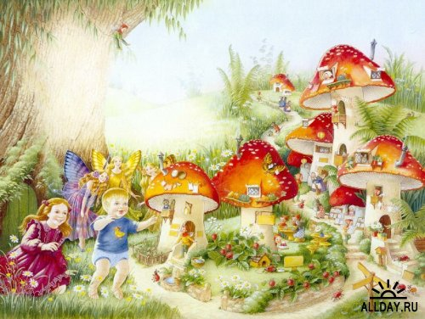
Сказки знаете вы хорошо. А сейчас давайте представим себе сказочный город(страну). Возможно, он будет похож на тот, который описал в своей сказке
А. С. Пушкин, а может быть, вы придумаете свой.

Slide 6
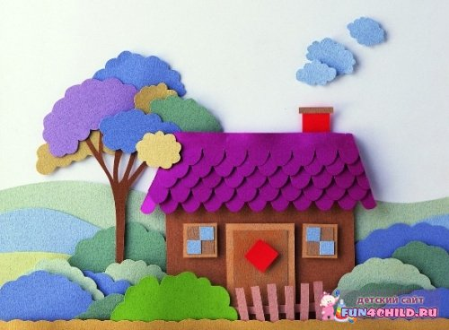
Задание на уроке:
Сделать аппликацию из цветной бумаги и картона на тему -
«Моя сказочная страна»
Желаю всем
творческих
успехов!

